Slide 1
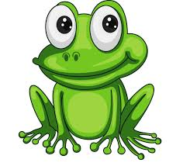
Чому земноводні мають таку назву?
Я досліджую світ
3 клас
Тварини
Урок 64

Slide 2
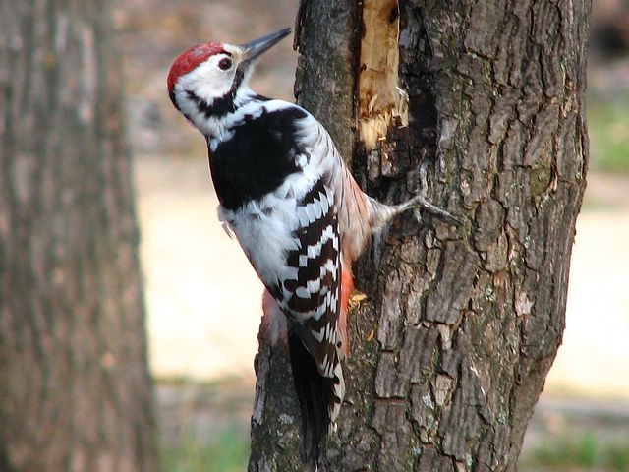
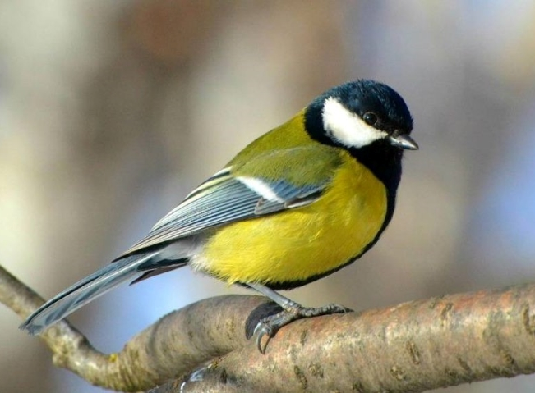
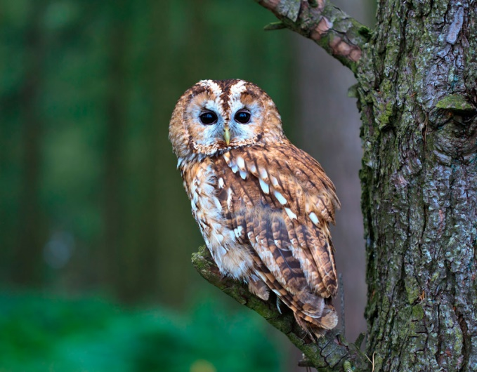
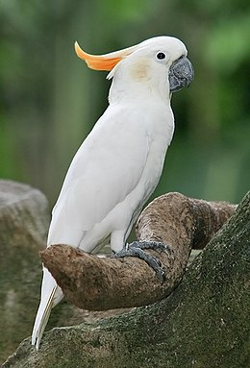
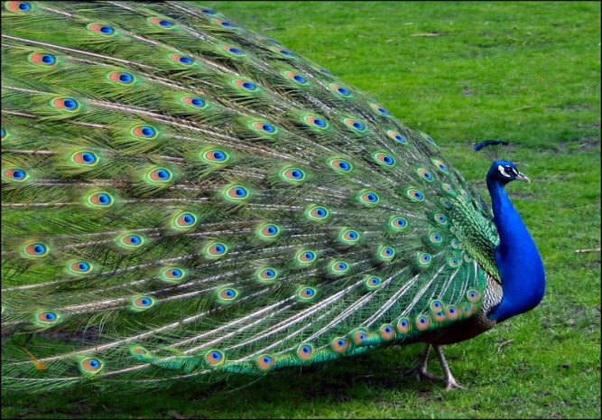
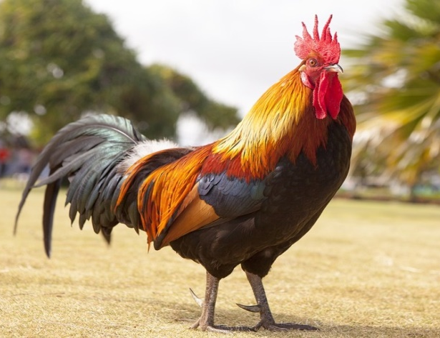
Емоційне налаштування
Виберіть світлину з птахом, який найбільше підходить до вашого настрою зараз. Поміркуйте, чому саме цей птах.
Дощ

Slide 3

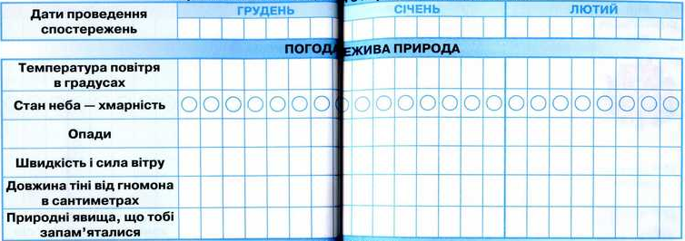
Вправа «Синоптик»
Яка зараз пора року?
Яке число місяця?
Який місяць року?
Який день тижня?
Запиши свої спостереження за неживою природою у календар спостережень
Зошит.
Сторінка
62-63

Slide 4
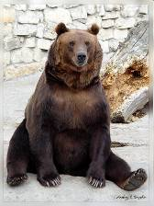
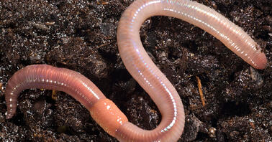
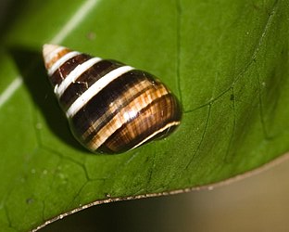
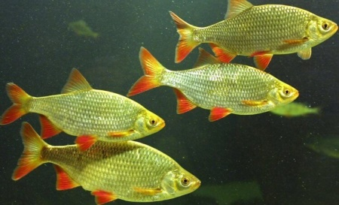
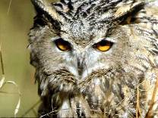
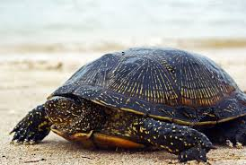
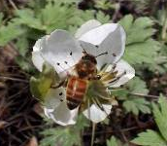
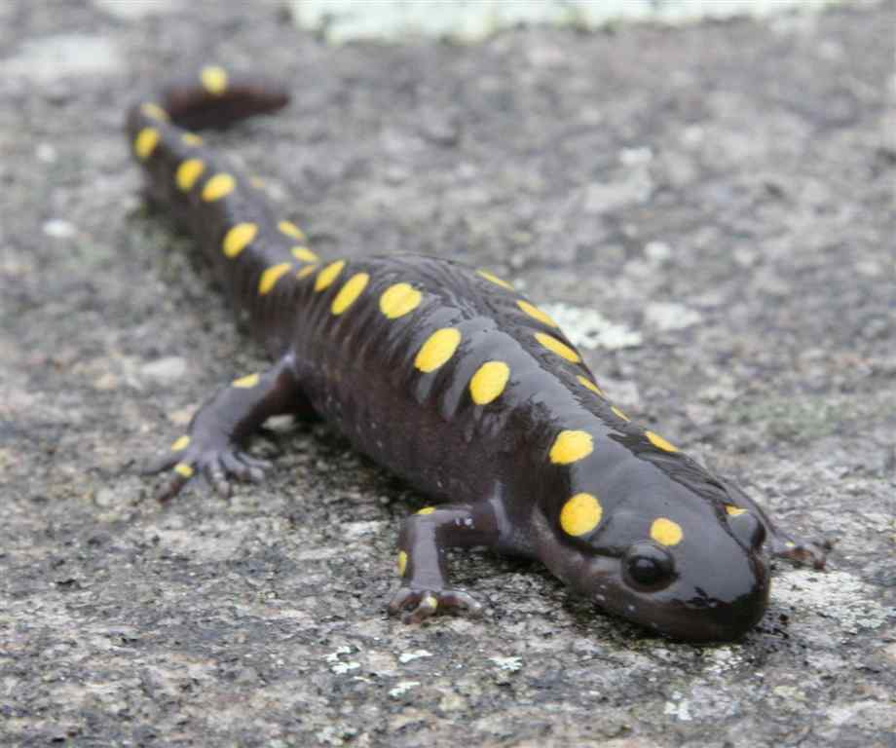
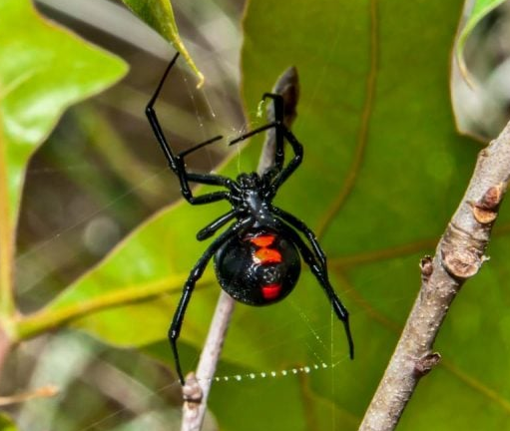
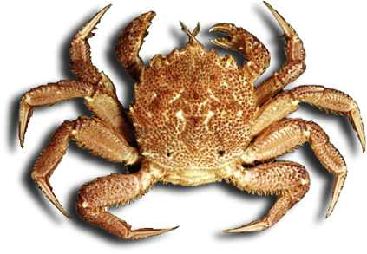
Пригадайте, на які групи поділяють тварин
Черви
Ссавці
Молюски
Класи
тварин
Птахи
Риби
Комахи
Плазуни
Ракоподібні
Земноводні
Павукоподібні

Slide 5
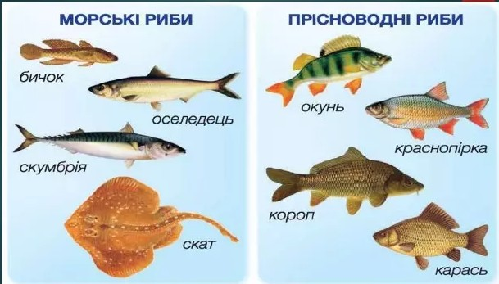
Розв’яжіть анаграми «Риби»
ВЦІПЛА
ЛУСКА
ХВІСТ
ПЛАВЦІ
ЗЯБРИ
АКСУЛ
ТСІВХ
БРИЗЯ
Як риби пристосувались до життя у воді?
Назвіть риб, яких вам доводилося бачити.
Як називається період розмноження у риб?
Як визначити, що тварина належить до групи риб?

Slide 6
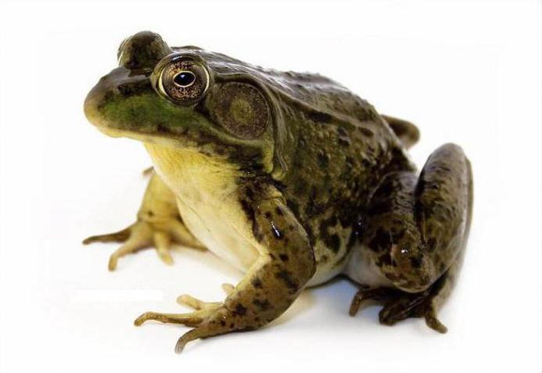

Відгадайте загадку
Не звір і не птиця, Всього боїться. Наловить мух – І в воду – плюх!
Розкажіть, де вам доводилося бачити жаб
Сьогодні на уроці ви дізнаєтеся більше про життя земноводних, їх розмноження і розвиток

Slide 7
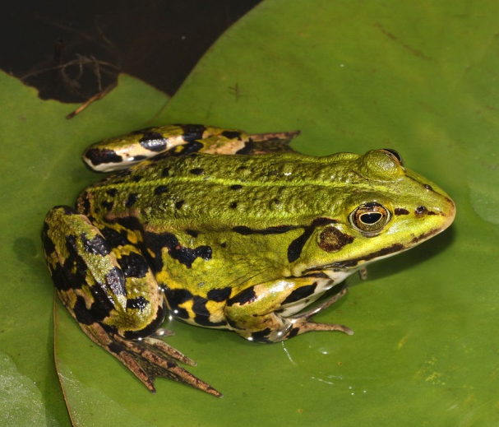
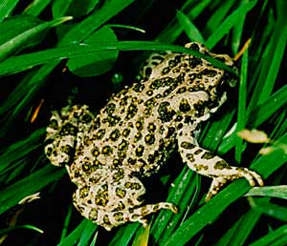
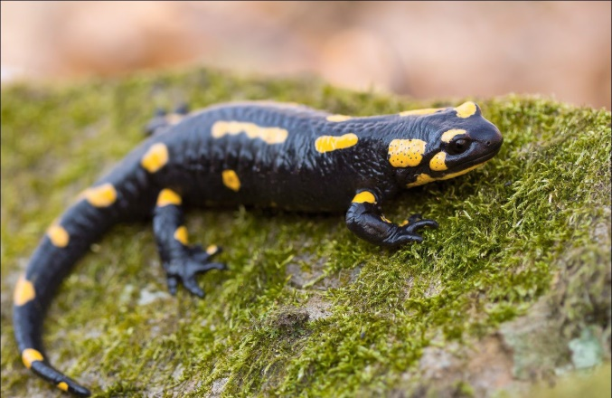
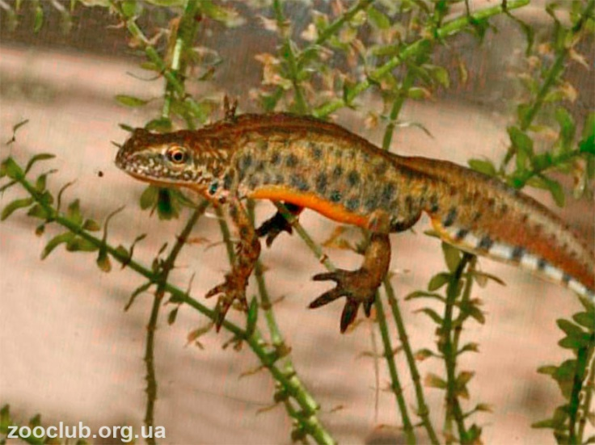
Де можна зустріти жабу?
жаба
Жаби належать до групи земноводних тварин. Ця назва дуже влучна, адже вони почуваються добре й у воді, й на землі. Предки земноводних — риби — першими вийшли з водойм на суходіл.
ропуха
саламандра
тритон

Slide 8
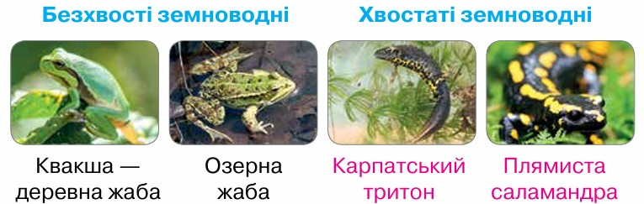
Роздивіться і розкажіть!
У чому полягають особливості будови різних земноводних?
Земноводні відрізняються розмірами, будовою, формою тіла, забарвленням
Підручник.
Сторінка
96

Slide 9
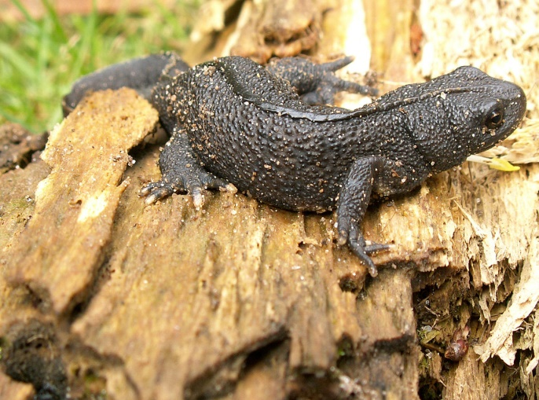
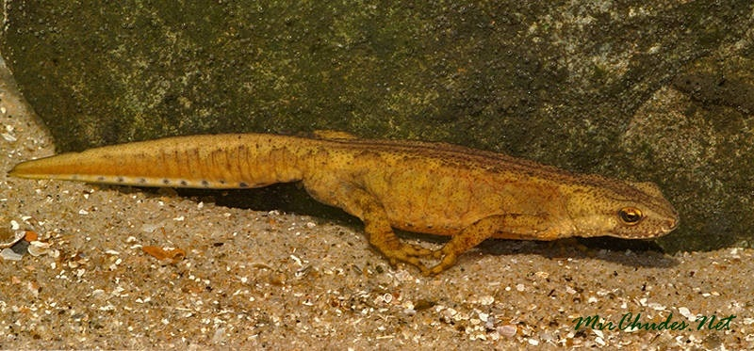
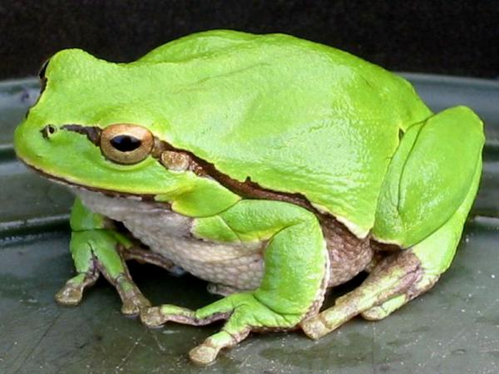
Спільна ознака земноводних:
тіло вкрите шкірою, яка завжди зволожена слизом. Слиз захищає шкіру тварин від пересихання.
Земноводні не можуть довго бути у воді, тому що їм потрібно повітря для дихання
Земноводні використовують шкіру як вторинний дихальний орган. Деякі дрібні наземні саламандри та жаби навіть не мають легенів і повністю покладаються на шкіру для дихання.

Slide 10
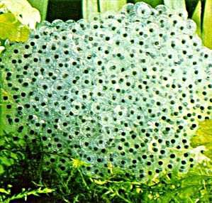
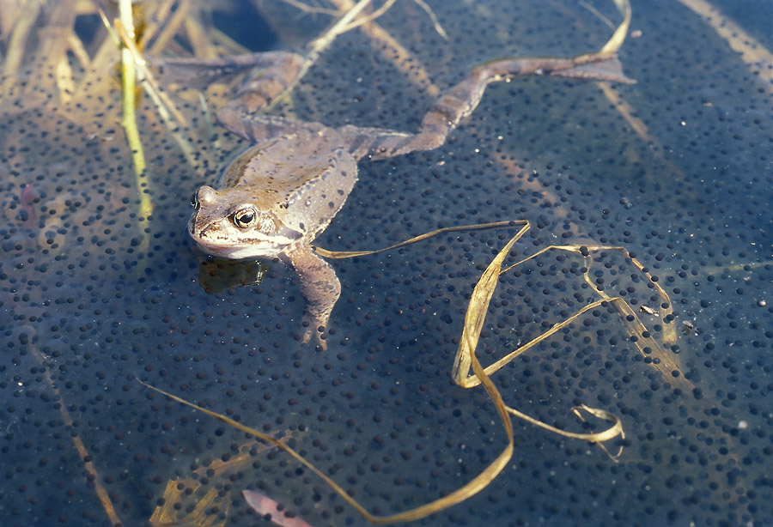
Період розмноження жаб – НЕРЕСТ - розпочинається навесні. Жаби відкаладають до 8 тисяч ікринок просто у воду.

Slide 11
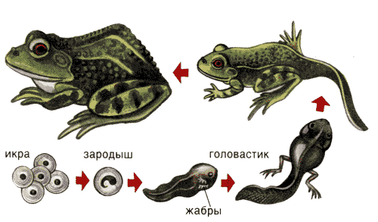
Розмноження жаб
жаба
ікра
пуголовки
зародок
зябра

Slide 12
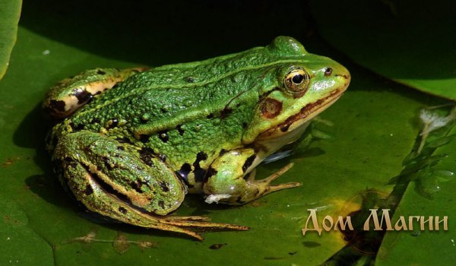
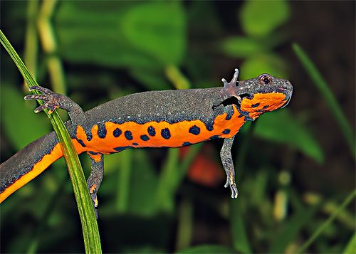
По землі стрибає, а у воді плаває.
Прочитайте загадки, поясніть відгадки
У воді водиться, з хвостом родиться, а як виростає – хвіст «відпадає»,
про своїх малят забуває.
Поміркуйте, яку користь природі й людям приносять земноводні
Підручник.
Сторінка
96

Slide 13
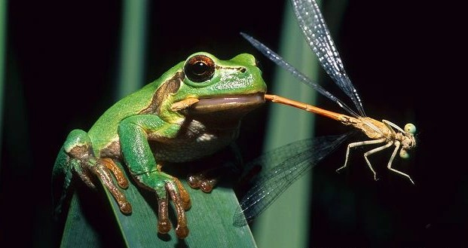
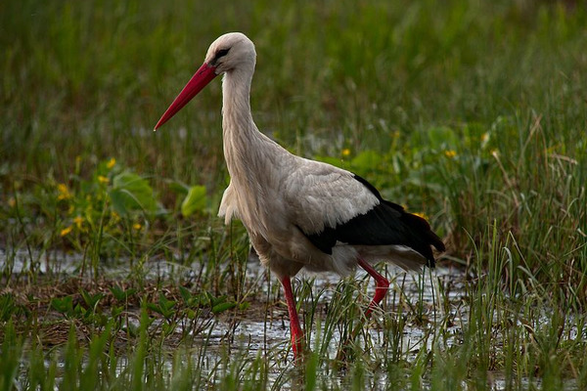
Значення земноводних для природи і людей
Земноводні – корисні тварини. Вони поїдають комах і самі є кормом для багатьох тварин

Slide 14
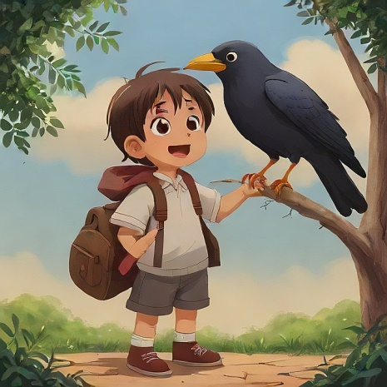
Руханка
Якщо названа ознака належить живим організмам – робимо тулубом нахили вперед-назад. Якщо не належить – повертаємо тулубом вліво-вправо.
Рухаються
Живляться
малюють
Світять
Розмно-жуються
мріють
Ростуть

Slide 15




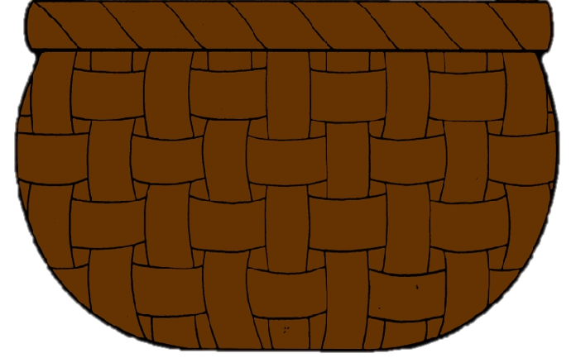
Кошик запитань
Якщо шкіра жаби пересохне, що з нею станеться? Чому?
яку користь природі й людям приносять земноводні.
Чому жаба не може перебувати довго під водою?

Slide 16
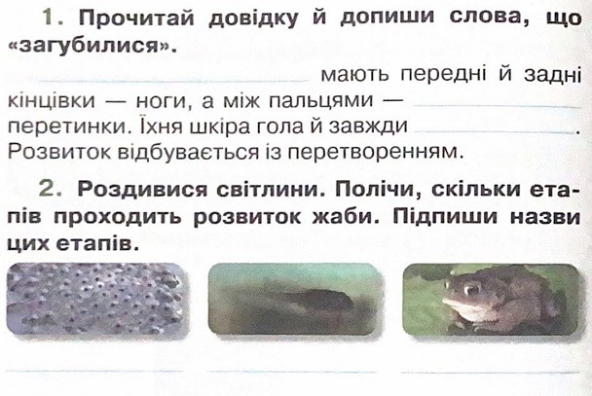
Робота в зошиті
Земноводні
плавальні
Домашнє завдання
Сторінки 96 читати і переказувати,
в зошиті завдання до уроку 64.
покрита слизом
Ікра
пуголовки
Доросла жаба
Частина 2 Сторінка
16

Slide 17













Рефлексія «Загадкові листи»
Вибери лист, який ти хочеш відкрити
(щоби відкрити лист, натисніть на нього)
Сьогодні
на уроці
я навчився/
навчилася…
На уроці
я запам’ятав/
запам’ятала…
Найкраще
мені вдалося…
Урок
завершую з настроєм…
Найбільше
мені сподобалося…
Труднощі виникали…

